Slide 2
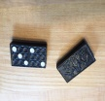
1.8 Domino
Obiettivi
I partecipanti imparano tutto sul domino e sulle tessere da gioco rettangolari.
I partecipanti imparano a costruire il domino su carta.
Gli studenti imparano a contare da 0 a 9 e a visualizzare questi numeri.
Strumenti, Materiali e Organizzazione
Gruppi di 2 o 4 persone siedono attorno a un tavolo.
Ogni tavolo è dotato di un set da domino.
Per creare con la carta un set da domino, è necessario:
una copia di questa pagina e un paio di forbici
carta, righello e matita per costruire e forbici per tagliare.

Slide 3
1.8 Domino
Desrizione della Lezione
Prima parte della lezione (15 minuti)
I partecipanti costruiscono il proprio set di 55 domino.
Durante la costruzione imparano a contare e visualizzare i numeri da 0 fino a 9.
Ogni partecipante è dotato di carta, righello e matita per costruire e forbici per tagliare.
Seconda parte della lezione (30 minuti)
Formare gruppi da 3 a 5 partecipanti.
Giocare a domino più volte e annotare il nome del vincitore.
Suggerimenti Utili
Se necessario, far costruire a ogni partecipante il proprio domino – questo è il learning by doing! La visualizzione dei numeri è fondamentale.

Slide 4
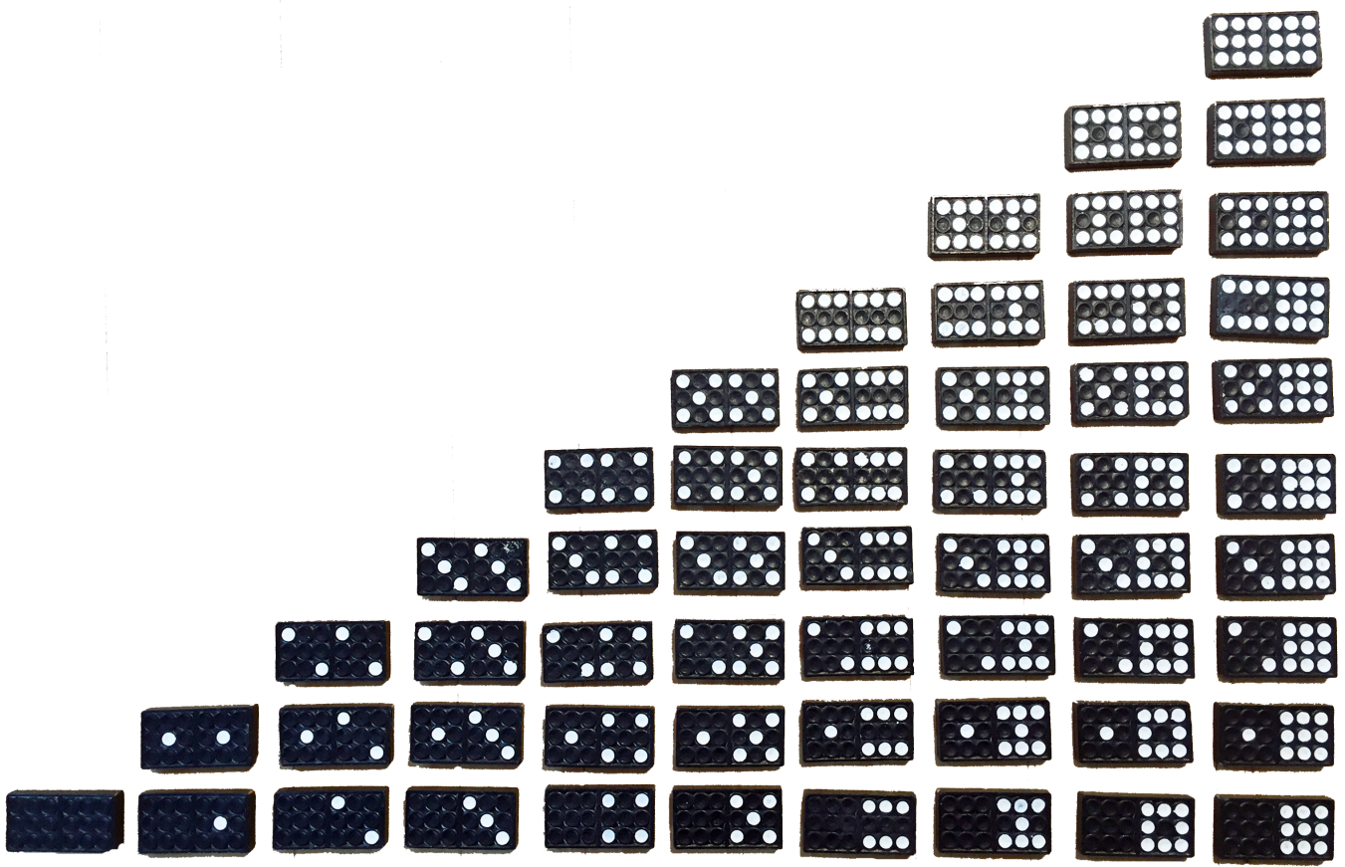
1.8 Domino

Slide 5
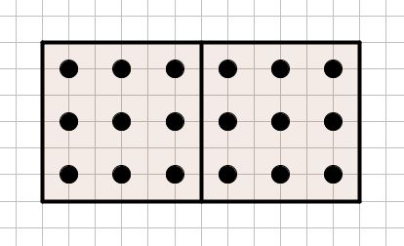
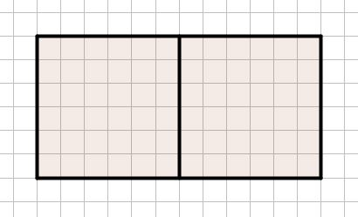
1.8 Domino
Se si vuole costruire un set completo da 55 domino, è necessario usare 7 di questi modelli. È importante che i partecipanti possano visualizzare i numeri da 0 a 9. Si prega di scrivere i numeri rappresentati al di sotto delle tessere!

Slide 6
1.8 Domino
Se si vuole costruire un set completo da 55 domino, è necessario usare 7 di questi modelli. È importante che i partecipanti possano visualizzare i numeri da 0 a 9. Si prega di scrivere i numeri rappresentati al di sotto delle tessere!

